Slide 1
De l’intelligence artificielle au service de nos données
Premiers pas à l’Abes au sein de son labo
Yann Nicolas, Abes > Labo
Aurélie Thébault, EcoStats + RL conseils

Slide 2
Plan
Présentation générale : IA > IA dans les bibliothèques > IA à l’Abes
Projet en cours au sein du Labo : indexation RAMEAU automatique
Discussion
Notes:
. Pas une présentation sur l’IA et les bibliothèques en général
. Présentation dans le contexte de l’Abes et de ses missions & activités : nouvel outil dans la boîte à outils
. Auj, pas en production, pas « en vrai » : RD au sein du labo :
* apprendre,
* apprendre en faisant
* sur des tâches concrètes

Slide 3
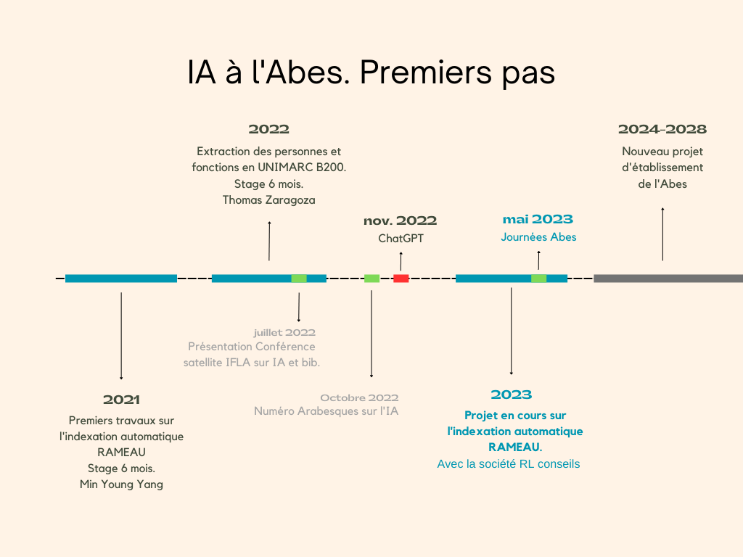
Notes:
. Bon timing
.

Slide 4


Slide 5
Que vient faire l’IA dans les bibliothèques ?
Présentation générale

Slide 6
Que vient faire l’IA dans les bibliothèques ?
Traiter des images
Traiter des textes
Traiter des notices
Traiter des logs d’usage
Traiter des index de recherche
Etc.

Slide 7
Que vient faire l’IA dans les bibliothèques ?
Classer, catégoriser des documents
Générer de nouvelles métadonnées
  Indexation automatique
  Identification des contributeurs
  Structuration plus fine des notices
  LRMisation ?
Recommander des documents
Améliorer la recherche, l’exploration, etc.
Etc.

Slide 8
L’IA, de quoi parle-t-on ?
Présentation générale

Slide 9
IA… De quoi parle-t-on ?
IA symbolique | IA numérique = machine learning = apprentissage automatique
Déduire à partir de règles explicites | Extrapoler à partir de nombreux exemples
Explicable | Boîte noire
Ex : Qualinka (identification des auteurs) | Ex : voir plus loin travaux Abes

Slide 10
Apprendre, mais sur quelles données ?
Apprendre sur mes données | Apprendre sur les données de tout le monde
Modèle fait maison, sur mesure, entraîné : sur mes données pour ma tâche | Modèles génériques pré-entraînés sur d’immenses+++ quantités de données, pour différentes tâches possibles LLM = Large Language Model Ex : BERT, GPT, Bloom (IST), etc.
Difficultés : Il faut beaucoup de données de haute qualité Le modèle est très spécialisé | On peut personnaliser ce modèle sur nos données et la tâche visée: Un peu : few-shot learning (qq exemples) Plus : fine-tuning (plus d’exemples)

Slide 11
LLM
Ex : BERT, chatGPT, Bloom etc
Quelles données ? Open data ?
Quels algorithmes ? Open source ?
Modèle économique
Risque de dépendance
Autres questions ?
  Biais
  Propriété intellectuelle des données sources et résultats générés
  Consommation énergétique

Slide 12
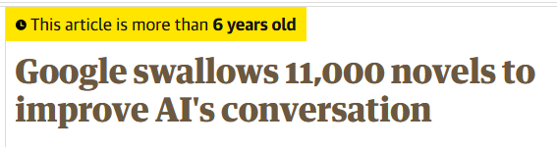

Slide 13
Les débuts de l’IA au labo de l’Abes
Présentation générale

Slide 14

Le labo de l’Abes
Petite structure dédiée à l’innovation (3 personnes à mi-temps)
Priorité à l’IA depuis 2022
Apprendre en faisant… en faisant avec :
  Autres équipes de l’Abes
  Stagiaires de master 2 informatique / science des données (6 mois)
  Prestation de RL conseils (Montpellier)
  Demain ?
    Renforts internes ?
    Etudiant de master en alternance ?
    Autres partenariats ?
Apprendre en faisant… sur des besoins concrets, avérés

Slide 15
#1 Extraction et identification des Personnes et Fonctions dans le texte des mentions de responsabilité des notices bibliographiques Sudoc
Présentation générale

Slide 16
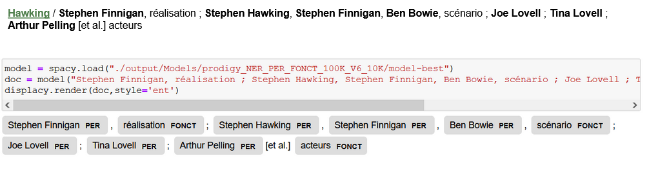
Extraction des personnes et fonctions dans le texte des mentions de responsabilité des notices bibliographiques
Précision et rappel de 0.99 pour l’extraction des deux entités Personne et Fonction

Slide 17
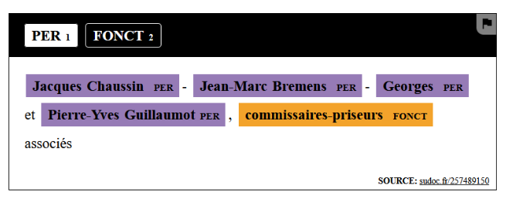

Créer à la main des données de qualité pour entraîner le modèle et obtenir de très bonnes prédictions, via une interface d’annotation

Slide 18
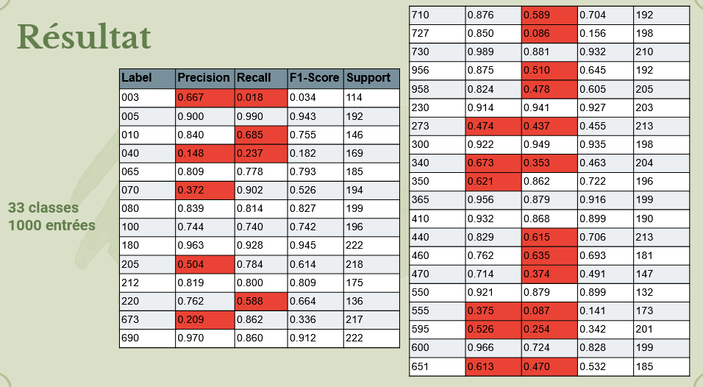
Trouver les codes de fonction UNIMARC derrière les mentions de fonction
C’est plus compliqué !
Pour toutes sortes de raisons
➔ À poursuivre

Slide 19
#2 Indexation RAMEAU automatique
Projet labo en cours

Slide 20
Indexation RAMEAU automatique
1^{ers} essais encourageants en 2021 (stage)
Sujet très en vogue depuis quelques années (même si ancien)
Projet en cours avec la société RL conseils (mars-juillet)
Défi technique :
  Classification multilabel : plusieurs classes/concepts par notice
  Classification "extrême" : 100 000 classes (concepts RAMEAU) !
  Indexer n'est pas une science exacte : plusieurs manières de bien indexer un même document

Slide 21
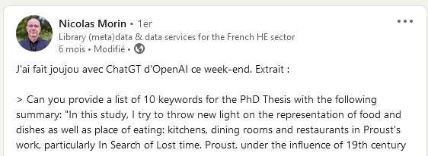
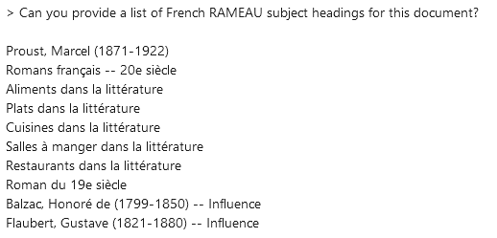
Projet achevé avant de commencer !
?

Slide 22
Méthodologie
Choix du jeu de données
Sélection d’un corpus de plus de 154000 notices
  En Français
  Titre + résumé
  Déjà indexées manuellement
  Indexation sujet (ou matière), i.e. zone 606
  Pas de prise en compte des thèses
  Avec Classification Décimale de Dewey quand disponible
Exploration des données
Exploration des points d’accès
  Concepts : Autorités RAMEAU
  Chaines d’indexation : combinaison de concepts
Exploration des notices.
  Processing des textes
  Projection dans un espace multidimensionnel
Entrainement des modèles
Modèles simples, adaptation des algorithmes utilisés pour les classification multi-classes
  Concepts
  Chaines d’indexation
Modèles de deep learning (« boite noire »)
  Librairie ANNIF
  Modèles NLP
  ChatGPT
Evaluation des performances
Définition des critères d’évaluation et des valeurs attendues
Séparation du jeu de données en un jeu d’entrainement et un jeu de validation
  Performances par rapport au SUDOC
  Performances par rapport à d’autres vérités

Slide 23
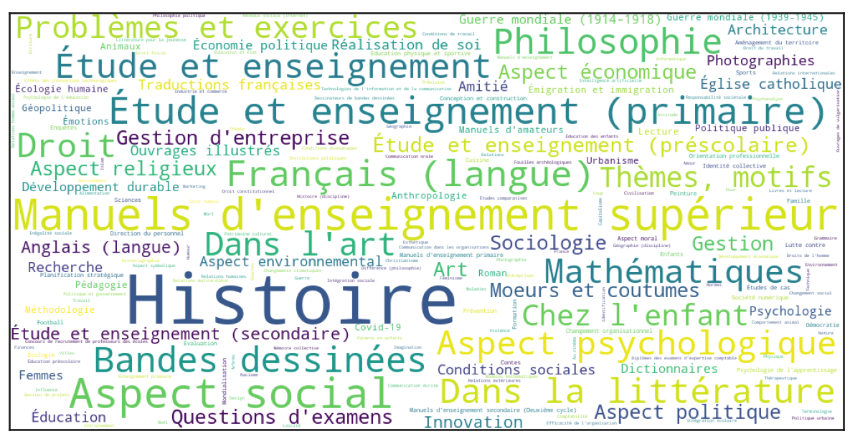

Exploration des données
Exploration des concepts
Autorités RAMEAU
  Uniquement les noms communs ($a)
  Séparation des autorités des chaines d’indexation
  Prise en compte de la répétition des autorités pour une même notice
  26600 concepts différents
  457000 concepts sur les 154000 notices
  Peu de concepts "scientifiques"

Slide 24
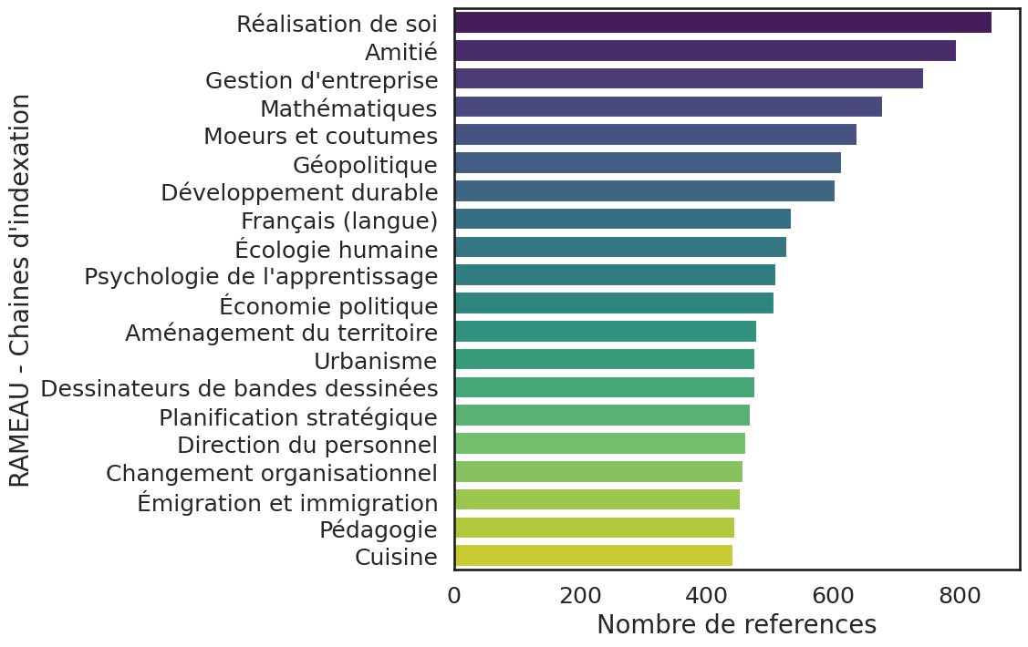
Exploration des données
Exploration des concepts
Chaines d’indexation
  Indexation matière (zone 606)
  Uniquement les noms communs
  61300 notices avec des chaines d’indexation
  Majorité des indexations une unique tête de vedette

Slide 25
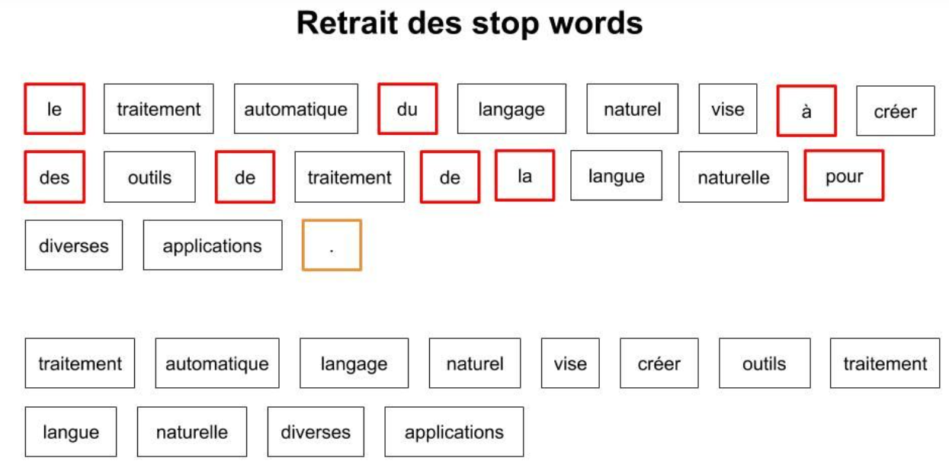
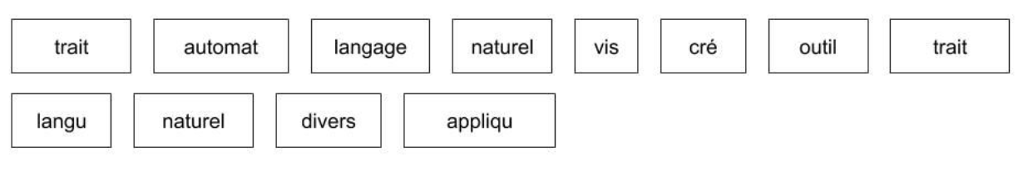
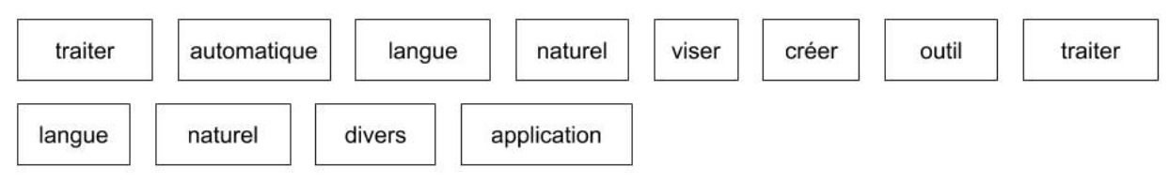
Exploration des données
Exploration des notices
Algorithmes travaillent avec des données numériques
=> nécessité de transformer le texte
Préprocessing du texte
  Extraction de l’information utile
    Retrait de la ponctuation
    Retrait des mots communs (stopwords)
    je, de, que, pas, ce, mon, leur, ayant, …
  Standardisation de l’information
    Racinisation (cherche la racine des mots)
    Lemmatisation (tient compte du contexte de la phrase)
Racinisation => ne crée pas forcément des mots existants
Lemmatisation => tient compte du contexte

Slide 26
Exploration des données
Exploration des notices
Algorithmes travaillent avec des données numériques => nécessité de transformer le texte
Exemples de préprocessing
  Extraction de l’information utile
  Standardization de l’information (avec lemmatisation)
Exemples
  Exemple 1
    Titre brut: Origines et symbolisme des productions textiles : de la toile et du fil
    Titre après processing : origine symbolism production textile toile fil
  Exemple 2
    Titre brut: Les mal-aimés : roman
    Titre après processing : mal-aimé roman
  Exemple 3
    Titre brut: La France en Afrique, 1520-2020 : vérités et mensonges
    Titre après processing : france afrique 1520 - 2020 vérité mensonge

Slide 27
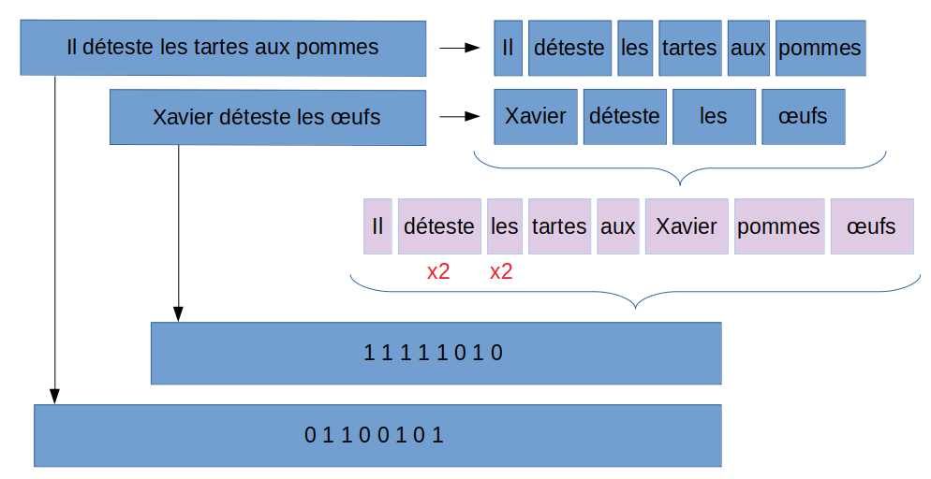
Exploration des données
Exploration des notices
Algorithmes travaillent avec des données numériques => nécessité de transformer le texte
Préprocessing
  Extraction de l’information utile
  Standardisation de l’information
Vectorisation
  Représentation d’un document par un vecteur
  Basée sur Titre + résumé de la notice
  Bag of Words vs TF-IDF
    TF-IDF : pondère par la rareté du mot
    - TF : fréquence d’apparition des termes dans le document
    - IDF ; importance du mot dans le corpus de documents

Slide 28
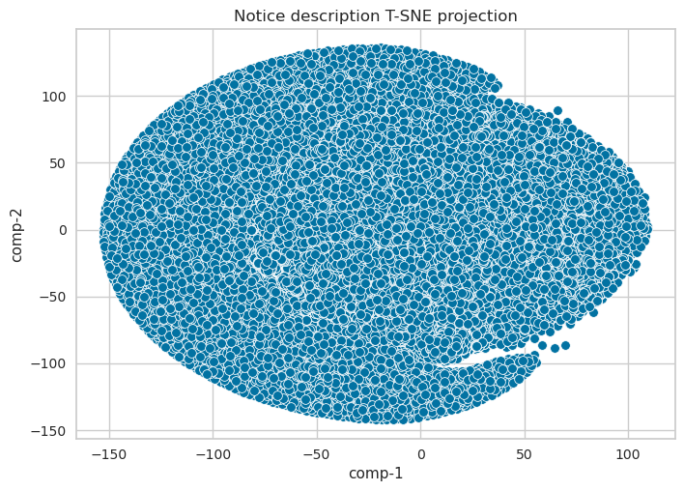
Exploration des données
Exploration des notices
Algorithmes travaillent avec des données numériques
=> nécessité de transformer le texte
Préprocessing
  Extraction de l’information utile
  Standardization de l’information
Vectorisation
  Représentation d’un document par un vecteur
  Basée sur Titre + résumé de la notice
  Bag of Word (Count vectorizer) vs TF-IDF
Représentation graphique

Slide 29
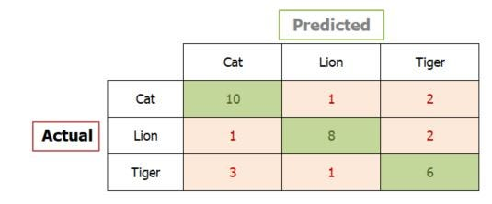
La question de l’évaluation
Principe de l’évaluation
  Comparer des prédictions à la réalité
  Concepts
  Chaines d’indexation
Deux besoins d’évaluation
  Evaluation « mathématique », quantitative
  Entrainement des modèles
  Comparaison des performances des modèles
  => sélection des modèles pertinents
  Evaluation « métier », qualitative
    Une prédiction peut être correcte même si elle ne correspond pas exactement aux données réelles (ex: chat vs chat domestique)
  Définir si la qualité de la prédiction est suffisante
  Indispensable pour l’adoption de l’outil
En pratique
  Séparation du jeu de données
  Données d'entrainement (80 %)
  Données de test (20%)
  Données de validation (100 notices)

Slide 30
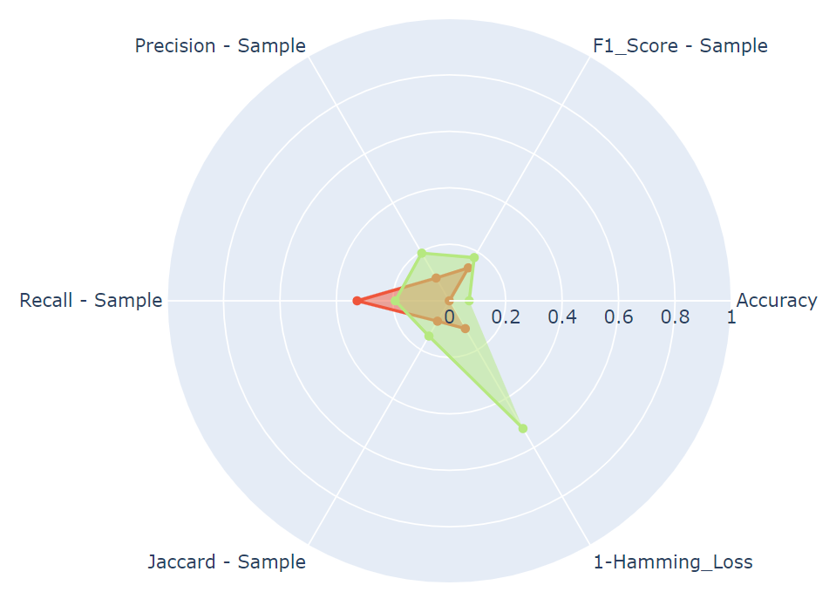
Evaluation quantitative
Adaptation à la classification multi-labels
Méthodes couramment utilisées
  Label-based metrics: qualité de prédiction de chaque label, i.e. concept ou chaine d’indexation
  Example-based metrics: qualité d’indexation des notices
Métriques courantes
  Accuracy
  Précision, rappel, F1-score
  Index de Jaccard, Hamming Loss

Slide 31
Evaluation quantitative
Quelle réalité ?
LA vérité n’existe pas
Comment évaluer un modèle par rapport à une vérité subjective?
  Etayer « la » vérité
  Avoir plusieurs vérités et évaluer les modèles par rapport à CES vérités
    Ré-indexation de 100 notices par 6 indexeurs de l’ABES
    Comparaison de ces indexations avec l’indexation SUDOC

Slide 32





Evaluation quantitative
Evaluation « métier » des modèles
LA vérité n’existe pas
Chat domestique -- Comportement animal​
Relations homme-animal
Chat domestique -- Comportement animal​
Chat domestique -- Aspect socio-culturel​
Relations homme-animal
Chats -- Comportement social des animaux​
Chats -- Relations homme-animal
Chats -- Intelligence
Relations homme-animal
Animaux -- Psychologie

Slide 33
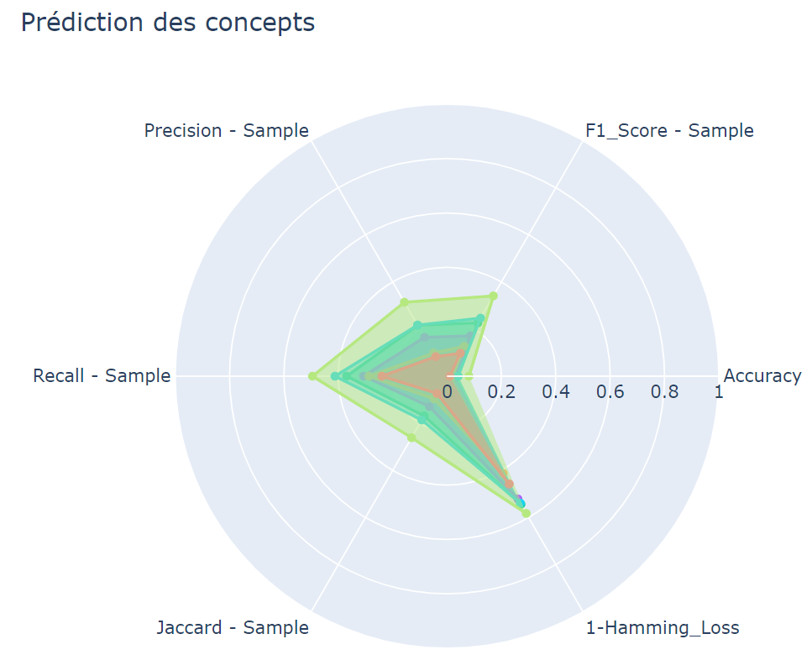

Evaluation quantitative
Evaluation « métier » des modèles
LA vérité n’existe pas
Grande diversité d’indexation
Localisation des modèles dans ce radar ?
SUDOC - ABES1
SUDOC - ABES2
SUDOC - ABES3
SUDOC - ABES4
SUDOC - ABES5
SUDOC - ABES6

Slide 34
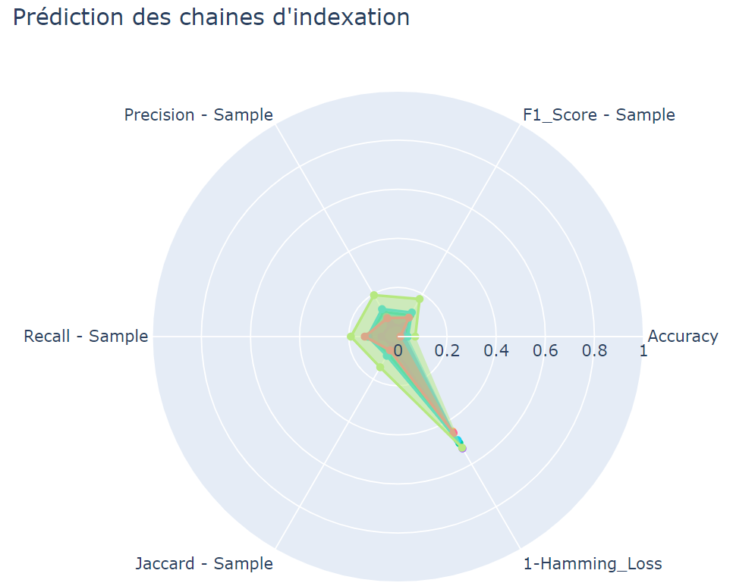
Evaluation quantitative
Evaluation « métier » des modèles
LA vérité n’existe pas
Grande diversité d’indexation
Localisation des modèles dans ce radar ?
SUDOC - ABES1
SUDOC - ABES2
SUDOC - ABES3
SUDOC - ABES4
SUDOC - ABES5
SUDOC - ABES6

Slide 35
          Evaluation Qualitative
Grille d’analyse qualitative pour juger de la qualité de l’indexation (effectuée par machine ou humain)

Slide 36
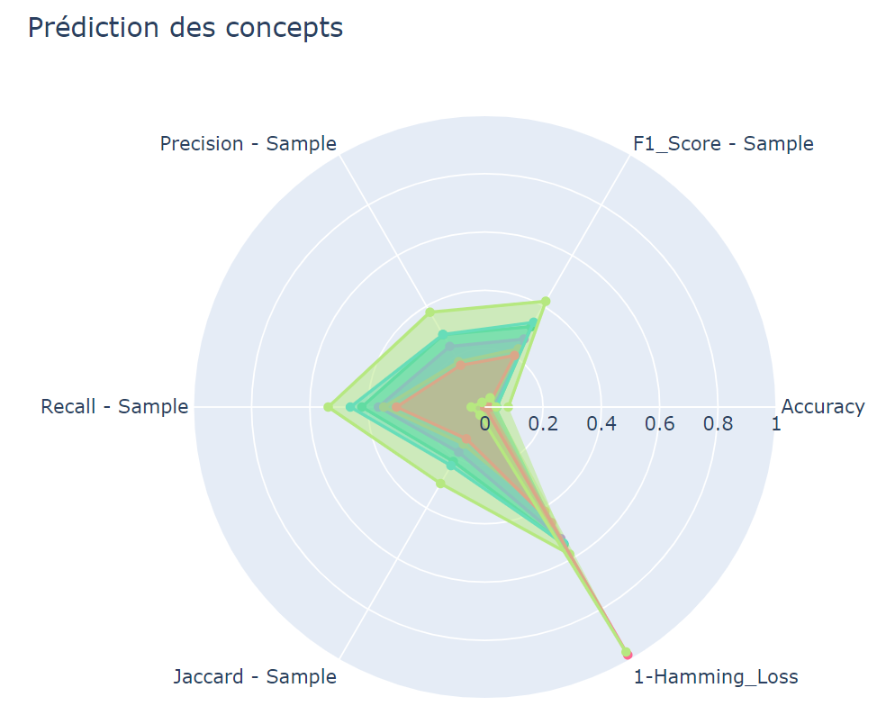

Les modèles de prédiction
Différentes approches testées
Machine learning
  Algorithmes classiques adaptés à la problématique multi-labels
    Travaux précédents à l’ABES
    Premiers résultats peu concluants
SUDOC - ABES1
SUDOC - ABES2
SUDOC - ABES3
SUDOC - ABES4
SUDOC - ABES5
SUDOC - ABES6

Slide 37
Les modèles de prédiction
Différentes approches testées
Machine learning
  Algorithmes classiques adaptés à la problématique multi-labels
  Recherche sémantique (approche par « embeddings »)
    ​Embedding = représentation mathématique (vecteur) d’un mot en fonction de son contexte dans un texte, selon différents aspects (> 100 “dimensions”)​
    Trouver les embeddings de chaînes/concepts RAMEAU les plus similaires à l’embedding d’une notice à indexer​
Embeddings de toutes les chaînes (ou concepts) RAMEAU | Embedding d’une notice à indexer​
Chaînes (ou concepts) RAMEAU + les titres et résumés des notices biblio. liées​​ ​= « chaînes enrichies » (ou concepts)​ | 1 notice = Titre + Résumé​

Slide 38
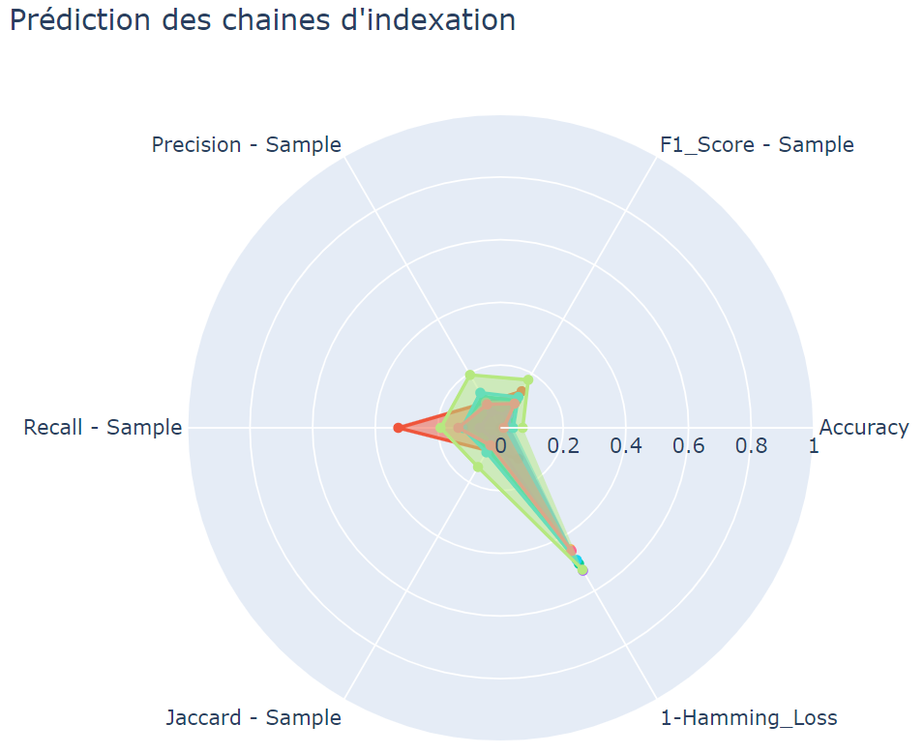

Les modèles de prédiction
Différentes approches testées
Machine learning
  Algorithmes classiques adaptés à la problématique multi-labels
  Recherche sémantique (approche par « embeddings »)
    Des résultats potentiellement intéressants
    Meilleur que les indexeurs sur le rappel
    => Meilleure capacité à trouver l’ensemble des labels/chaines d’indexation pour 1 notice
SUDOC-Embeddings
SUDOC - ABES1
SUDOC - ABES2
SUDOC - ABES3
SUDOC - ABES4
SUDOC - ABES5
SUDOC - ABES6

Slide 39
Les modèles de prédiction
Différentes approches testées
Machine learning
  Algorithmes classiques adaptés à la problématique multi-labels
  Recherche Sémantique
Deep learning
  Librairie ANNIF
  Modèles d’IA pré-entrainés (BERT, BLOOM, ChatGPT) + fine-tuning

Slide 40
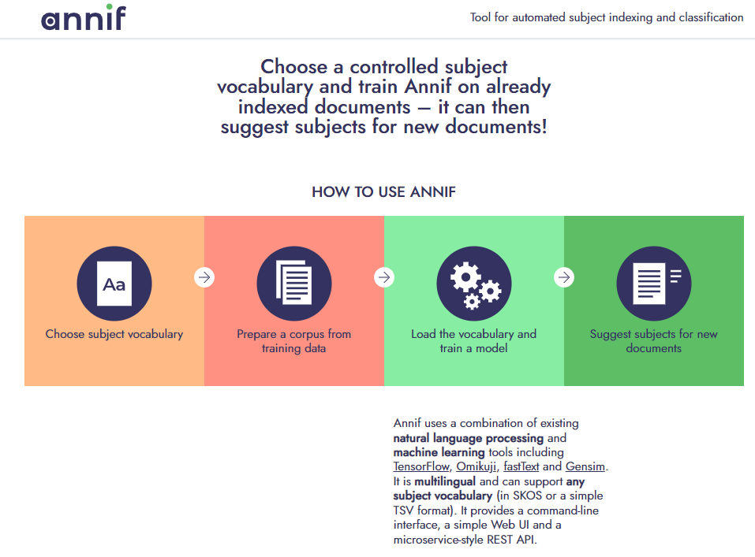
Les modèles de prédiction
Différentes approches testées
Machine learning
Deep learning
  Librairie ANNIF
    Librairie spécialisée dans l’indexation d’ouvrage
    Combinaison de plusieurs approches
    Possibilité de l’entrainer sur notre jeu de données
  Modèles d’IA pré-entrainés (BERT, BLOOM, ChatGPT)
    Modèles de classification basés sur des MASSES de données
    Ajustable sur nos données par réentrainement de la dernière couche du réseau
On en reparle pendant la discussion !

Slide 41
ChatGPT ne connaît pas (encore) RAMEAU
?

Slide 42
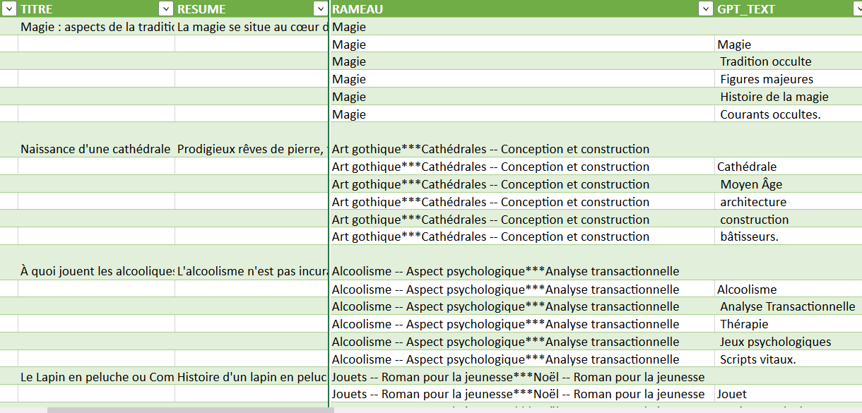
ChatGPT ne connaît pas (encore) RAMEAU... mais génère de bons mots-clés libres

Slide 43

Créativité et innovation dans les territoires
Les territoires sont tous confrontés aux mêmes crises et mutations. Cependant, certains réagissent mieux que d'autres et même, rebondissent grâce à l'innovation. Les exigences du développement durable et les révolutions technologiques vont se traduire par la relocalisation des activités dans les territoires créatifs. Ces derniers, indépendamment de leur taille et de leur localisation, savent conjuguer la qualité de vie et l'harmonie sociale avec la dynamique des pôles de compétitivité. Le terme "innovation" désigne souvent des réalités très différentes, depuis la recherche-développement jusqu'à la nouveauté purement commerciale. Cet ouvrage montre comment se présente cette innovation, qui fait avant tout appel au bon sens et à la créativité d'hommes capables de progresser ensemble avec l'intelligence des savoir-faire managérial et organisationnel. Retenons le message principal de ce rapport : les facteurs de développement ou de récession sont d'abord endogènes et les entrepreneurs sont les magiciens de la croissance. La baguette magique de ces créateurs réside dans l'innovation sous tous ses aspects technologiques, commerciaux, financiers, organisationnels. Le rôle des pouvoirs publics modernes est de rester modestes, d'accompagner, et non de freiner, la contagion des initiatives dans les territoires pour que les créateurs deviennent plus entrepreneurs et innovants. [4e de couv.]
Sudoc 146979168

Slide 44
Entreprises innovantes -- France -- 2000-…
Délocalisations (économie politique) -- France -- 2000-…
Aménagement du territoire -- Innovations technologiques -- France -- 2000-...
Recherche industrielle
Innovation
Innovation -- Aspect économique
Innovation – Gestion
Innovation – Sociologie
Créativité en technologie
Entreprises -- Innovation – France
Aménagement du territoire -- Innovation – France
Entrepreneuriat -- France
Innovation -- Économie politique
Politique publique d'innovation
Économie régionale
Aménagement du territoire -- Politique publique d'innovation
Aménagement du territoire -- Créativité -- Développement économique
Aménagement du territoire -- Effets des innovations technologiques
Politique publique d'innovation -- Économie régionale -- France
Créativité -- Aspect économique
Innovation
Politique publique d'innovation
Aménagemment du territoire -- Effets des innovations technologiques
Créativité dans les affaires
Entreprises -- Innovation

Slide 45
Bientôt la fin de ce projet labo...
Tester d'autres algorithmes
Affiner la compréhension des différentes métriques
Evaluer qualitativement (sur 100 documents):
  Les indexations humaines
  Les indexations machine
Publier le jeu de données des notices réindexées comme benchmark
Faire le bilan du projet
Communiquer, publier etc.

Slide 46
Conclusion
Projet en cours à finir. Et la suite ?
Quelle place pour l’IA dans le projet d’établissement Abes 2024-2028 ?
Il faut y aller et accélérer, mais pas n’importe comment, avec des principes :
  Priorités alignées sur le projet d’établissement et donc les besoins des utilisateurs (professionnels, non professionnels)
  Travailler avec nos utilisateurs professionnels
  Conserver le souci de la qualité
  Privilégier des solutions et des données ouvertes (données sources et données générées)

Slide 47
thebault.aurelie@gmail.com
slab@abes.fr (Labo)

